Slide 1
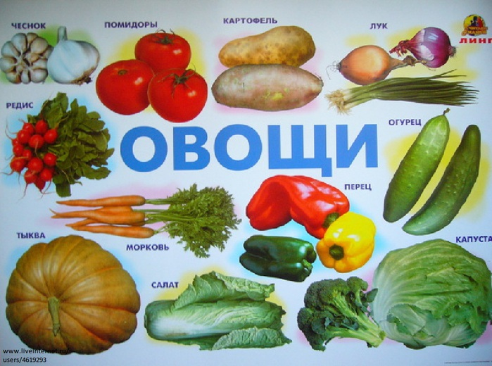

Slide 2
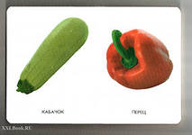
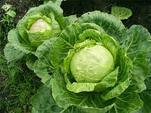
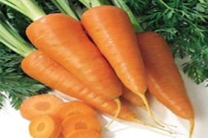
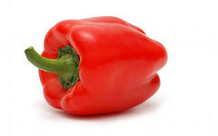
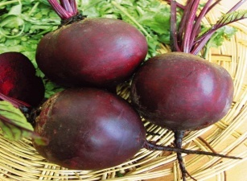
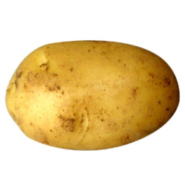
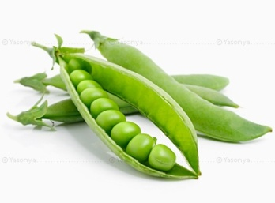
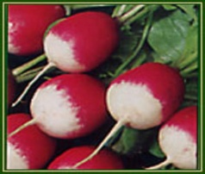
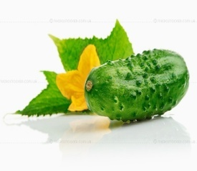
Овощи – кладезь здоровья
Игра «Расскажи всё»
О луке: Луковица оранжевая, круглая, гладкая. В ней много слоёв. Луковый сок сочный, горький. Когда его чистишь, то плачешь. Лук растёт в огороде на грядке. Лук добавляют в суп, салат, котлеты. Он очень полезен для нашего здоровья. Продаётся лук в овощном магазине и на рынке.
О картофеле: …
О капусте: …
О помидоре: …
Об огурцах: … и т. д.
В овощах содержатся витамины, которые очень нужны детям для укрепления организма. Нужно есть больше овощей и фруктов. В них много витаминов А, В, С, Д.
В каких продуктах они содержатся и для чего нужны.
Витамин А - морковь, сладкий перец, петрушка. ( Важно для зрения.) Витамин В - горох (для сердца). Витамин С - капуста, лук, редис, (от простуды).

Slide 3
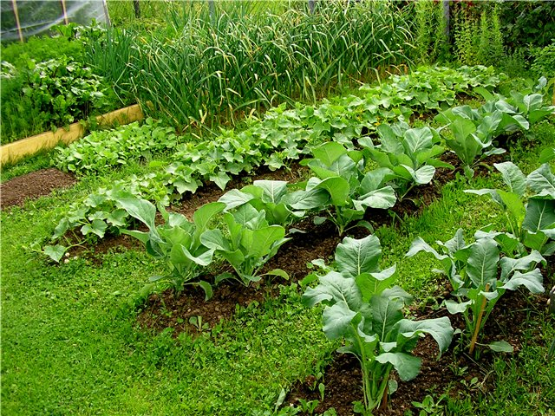
Место произрастания
На огороде - на грядках

Slide 4
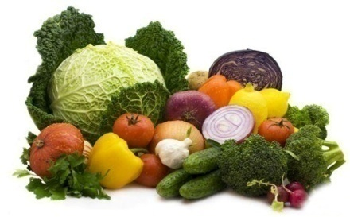
Дидактические игры
«Узнай по описанию»
«Четвертый лишний»
«Угадай на вкус»
«Назови ласково»
«Один – много»
«Назови действия»
«Назови признаки
«Что сначала - что потом»

Slide 5
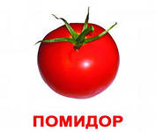
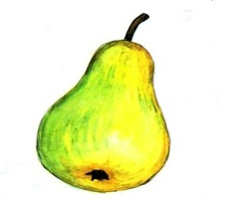
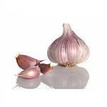
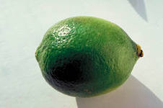
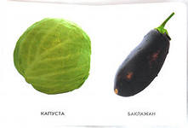
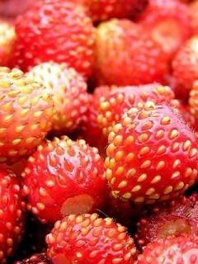
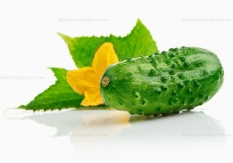
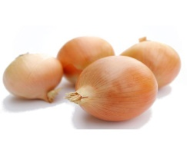
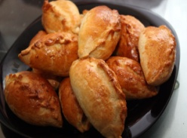
Игра «Четвертый лишний»
черника,

Slide 6
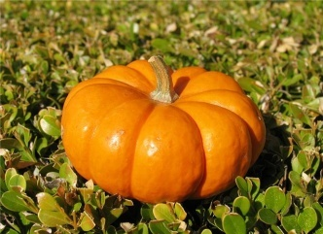
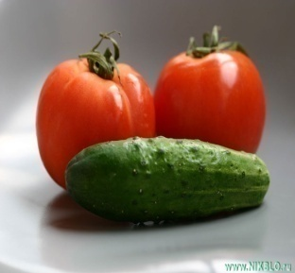
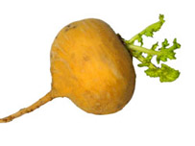
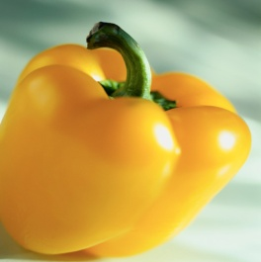
Игра
«Назови ласково»
Укроп – …
Капуста - … Лук - …
Помидор - …
Картошка - …
Кукуруза - …
Перец - …
Редис - … и т. д.

Slide 7
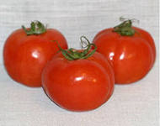
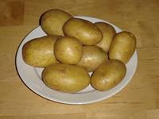
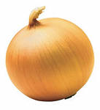
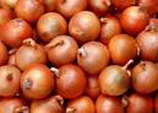
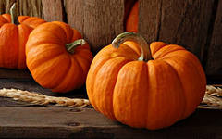
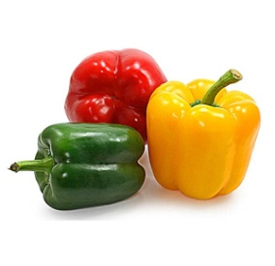
Игра «Один – много»
Один кочан – много кочанов;
Один помидор - …
Один огурец -…
Один чеснок - …
Один перец - …
Один баклажан -…

Slide 8
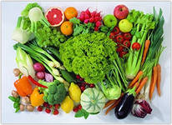
Игра «Назови сок, пюре, кашу»
Из помидора– томатный сок, томатное пюре, томатная каша;
Из огурца - …
Из капусты - …
Из моркови - …
Из тыквы - …
Из свёклы - …
Из лука - …
Из чеснока - …
Из кабачков - …

Slide 9
Пальчиковая игра
Левая рука:
Вырос у нас чесночок, (дети разминают указательный палец)
Перец, томат, кабачок, (разминают средний палец)
Тыква, капуста, картошка, (разминают безымянный палец)
Лук и немного горошка, ( разминают (мизинец)
Правая рука:
Овощи мы собирали, (дети разминают мизинец)
Ими друзей угощали, (безымянный палец)
Квасили, ели, солили, (средний палец)
С дачи домой увозили, (разминают указательный палец)
Прощай же на год, (дети машут руками).
Наш друг – огород!

Slide 10
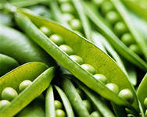
Игра малой подвижности «Царь горох»
Ход игры: по считалке выбирается водящий – царь горох. Он отходит от детей на 5 шагов и поворачивается к ним спиной. Остальные дети договариваются, какое действие они будут изображать. Горох подходит к детям и говорит:
Здравствуйте, дети!
Дети отвечают:
- Здравствуйте!
Царь – горох спрашивает:
Где вы бывали? Что вы видали?
Дети отвечают:
Что видали мы не скажем, а что делали покажем!
Дети выполняют задуманное движение (копают,
нарезают, стирают, подметают пол, играют на гармошке
и т.д.)

Slide 11
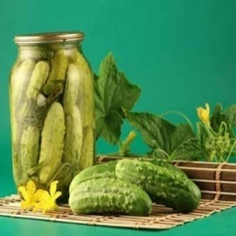
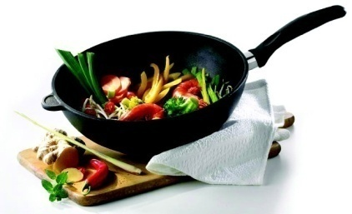
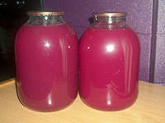
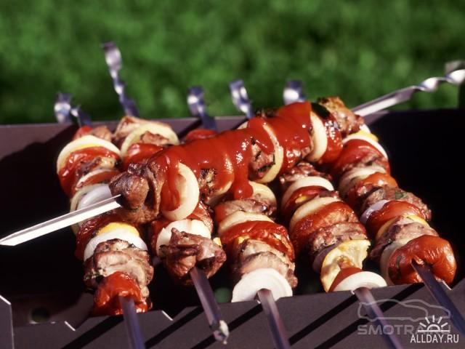
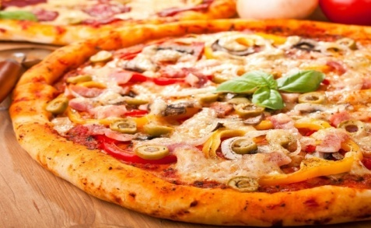
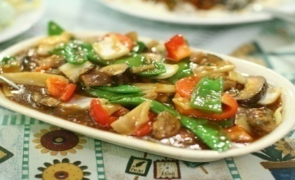
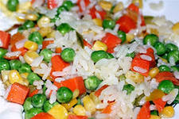
Что готовят из овощей?

Slide 12
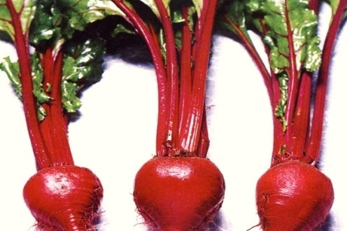
Чтение художественной литературы
Я.Тайц «По ягоды»
Н.Носов «Огурцы», «Про репку», «Огородник Ю.Тувим «»Овощи»
Б.Житков «Баштан», «сад»
Л.Н.Толстой «Косточка» Русские народные сказки:
«Репка», «Вершки и корешки»

Slide 13
Отгадай загадки
- Кругла, а не месяц, - Уродилась я на славу,
Желта, а не масло, Голова бела, кудрява,
Сладка, а не сахар, Кто любит щи,
С хвостом, а не мышь. (Репка) Меня ищи.
- Маленький и горький, - Что копали из земли,
луку брат. Жарили, варили,
Что в золе мы испекли,
Ели, да хвалили?
Расту в земле на грядке я,
Красная, длинная, сладкая. - Желтая, а не солнце,
Круглая, а не луна
Как на нашей грядке - Наши поросятки
Выросли загадки – Выросли на грядке,
Сочные да крупные, К солнышку бочком
Вот такие круглые. Хвостики крючком
Летом зеленеют, Эти поросятки
К осени краснеют Играют с нами в прятки

